Slide 1

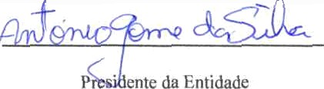
Ofício n° 25
2026
O?/08/2026
Vimos através deste, solicimr a Nossa Senhoria, Homologação do Quadro de Recursos Humanos, confomie alterações dos funcionários. na tabela abaixo, exercício 2.026.
 | I
t | A conaataz
2 | t | ) |  | )
* | I
7 |  |  |  |  |  |  |  |  |  | '
 |  | I
Io
 |  |  |  |  |  |  |  | L
llmo. Sr.
Ayúoef Henri9xez Aqpoio
Diretor do Departamento de í'lanejamento da Educação Gestor dos Termos de Colaboração
RG.: 1 1.089.712-2

Slide 2
